Slide 1


Institute of Artificial Intelligence,
University of Engineering and Technology, Vietnam National University Hanoi
Finetuning BERT
for
Sentiment Analysis and Topic Classification
Đồng Mạnh Hùng, Đoàn Quang Huy, Nguyễn Đình Khải
June, 2025
Notes:
I am Manh Duc Tran and I will be discussing a data science project focused on recipe site traffic. This project aims to analyze data for each recipe, as well as whether there was high traffic when the recipe was featured on our website's home page.

Slide 2
Nội dung
1
Giới thiệu chung
4
How to Fine-Tune BERT for Text Classification?
2
Tổng quan về BERT
5
Kết quả thí nghiệm
3
Dữ liệu sử dụng cho
thí nghiệm
6
Kết luận
Tasty Bytes
Notes:
Let's take a look at agenda. We will start with Data Validation, which is crucial for ensuring the accuracy of our data. Next, we will move on to Exploratory Analysis, where we will uncover insights from our data. After that, we will discuss Model Development and Evaluation, focusing on how we build and assess our models. We will then cover the Metric for Business to Monitor, which will help us establish a Key Performance Indicator for business model. Finally, we will wrap up with a Final Summary to consolidate what we've researched and recommended.

Slide 3
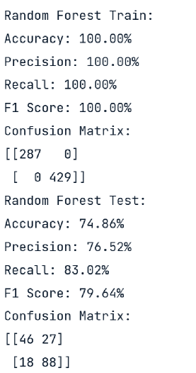
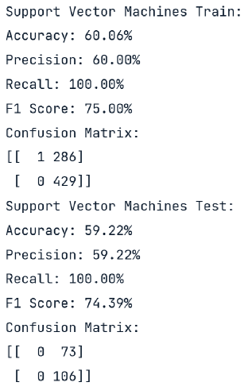
Giới thiệu chung
Random Forest Model
Support Vector Machines Model
Within the Support Vector Machines (SVM) model, we encounter underfitting. This arises due to the model's inability to effectively learn from the limited training data available. The recall value being equal to 1 is indicative of the model consistently predicting 0 for all cases.
Similar to the Decision Tree model, the Random Forest model, being a robust algorithm, also exhibits characteristics of overfitting. This is consistent with the explanation provided earlier for the Decision Tree model. With the precision score doesn't surpass the desired 80%, the presence of overfitting makes the Random Forest model unsuitable for use.
In this case, even though the precision score aligns with our goal, the overfitting issue precludes us from utilizing the Random Forest model effectively.
Tasty Bytes
Notes:
Similar to Decision Tree Model, Random Forest and Support Vector Machines models are also not the right model for our needs.

Slide 4
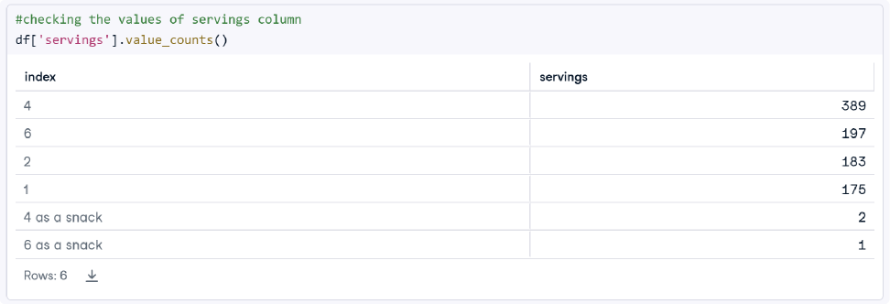
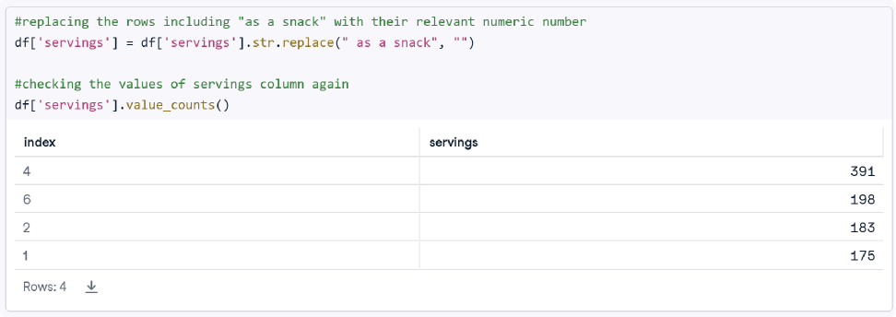
Tổng quan về BERT
Importing and checking data
Reading data file and convert it into the data frame
Checking some first rows of the data frame
Finding the duplicated recipes
Cleaning data and converting data type
Checking, replacing the values of servings column and then converting data type of servings column
Checking and replacing the values of high_traffic column, including rows with value "High" with True, and null values with False
Converting data type of category column to category
Dropping all rows with missing values
Checking missing numbers for each column
Dropping missing values
Tasty Bytes
Notes:
Let's dive into the process of data validation, which is crucial for ensuring data integrity. First, I imported and checked the data by reading the data file and converting it into a data frame. I also checked some initial rows of the data frame and identify any duplicated recipes. Next, I focused on cleaning the data and converting data types, including replacing values in specific columns and ensuring the correct data types are applied. Finally, we addressed missing values by checking for them in each column and dropping any rows that contain missing data.

Slide 5
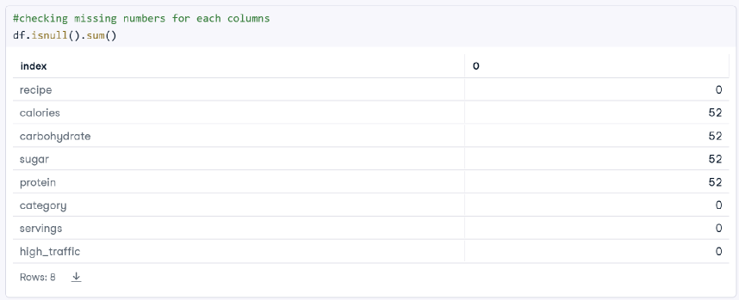
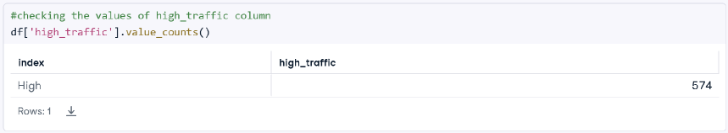
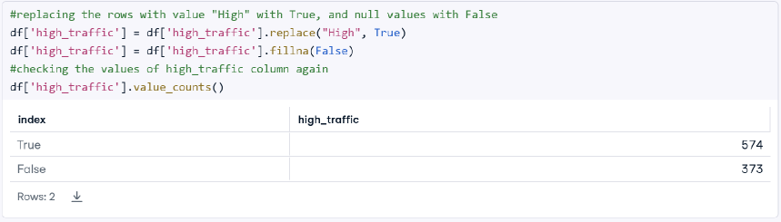
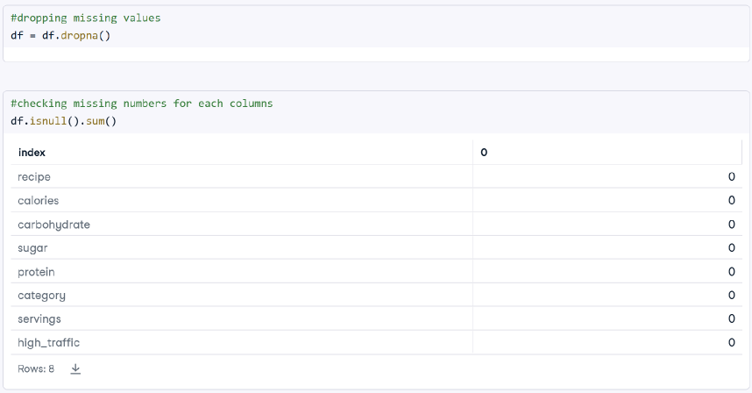
Tổng quan về BERT
Tasty Bytes
Notes:
For example, I started by checking the values in the 'high_traffic' column to ensure data integrity. Next, I replaced specific values and handle null entries to maintain consistency in our dataset. Then, I dropped any missing values and confirm that our dataset is clean and ready for analysis.

Slide 6
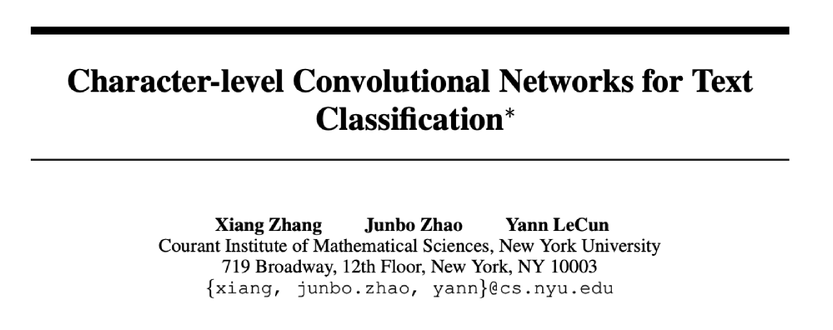
Dữ liệu sử dụng cho thí nghiệm
Dữ liệu được thu thập và xây dựng bởi Xiang Zhang, và từng được sử dụng trong nghiên cứu về Mạng Nơ-ron Tích Chập Cấp Độ Ký Tự cho Phân Loại Văn Bản, được công bố ở Hội thảo về Các hệ thống Nơ-ron xử lý thông tin (NIPS) năm 2015.
Tasty Bytes
Notes:
In this section, we will focus on model development and evaluation. We will begin by performing one-hot encoding and splitting the data into features and the target variable. The target variable we will use is the "high_traffic" column, and we will divide the data into training and testing sets. Next, we will develop both the baseline model and comparison models, fitting the chosen model on the training data. Finally, we will evaluate the models and assess the potential for overfitting using the predict method on the trained model.

Slide 7
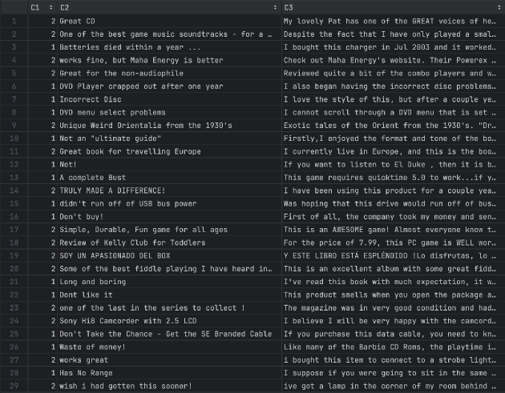
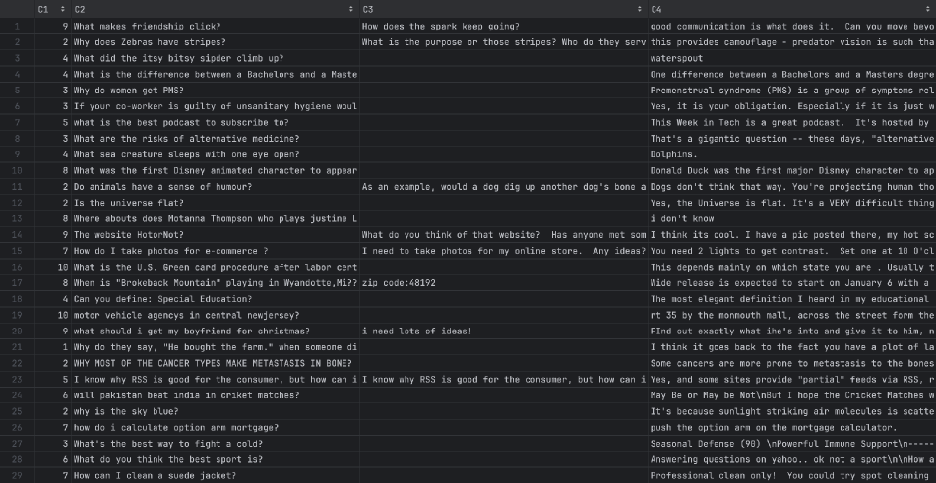
Dữ liệu sử dụng cho thí nghiệm
Amazon Review Polarity
Yahoo Answers
Dữ liệu được xây dựng bằng việc lấy các đánh giá 1 sao và 2 sao là tiêu cực (label 1), 4 sao và 5 sao là tích cực (label 2). Các đánh giá 3 sao được lược bỏ.
Mỗi label sẽ có 1.8 triệu mẫu huấn luyện và 200,000 mẫu kiểm tra tương ứng.
Dữ liệu được lưu dưới dạng .csv và bao gồm 3 cột: Class Index (cột label), Review Title, Review Text.
Dữ liệu được xây dựng với việc sử dụng 10 chủ đề chính: Văn hóa và Xã hội; Khoa học và Toán học; Sức khỏe; Giáo dục và Tham chiếu; Máy tính và Internet; Thể thao; Kinh doanh và Tài chính; Giải trí và Âm nhạc; Gia đình và các Mối quan hệ; Chính trị.
Mỗi chủ đề bao gồm 140,000 mẫu huấn luyện và 6,000 mẫu kiểm tra tương ứng.
Dữ liệu về câu trả lời: Chỉ lấy những câu trả lời hay nhất và bám sát với chủ đề.
Dữ liệu được lưu dưới dạng .csv và bao gồm 4 cột: Class Index (cột label), Question Title, Question Content, Best Answer.
Tasty Bytes
Notes:
We are discussing the development and evaluation of two models: the Logistic Regression model and the Decision Tree model. The Logistic Regression model shows a marginal difference between test and train results, indicating limited data for development but no signs of overfitting. The precision metric for this model is 81.82%, which meets our goal of 80% accuracy in predicting high traffic recipes. In contrast, the Decision Tree model has demonstrated overfitting due to a low number of observations, making it unsuitable for our dataset. Various techniques exist to address overfitting, but given our limited data, they may not be effective for the Decision Tree model.

Slide 8
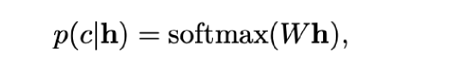
How to Fine-Tune BERT for Text Classification?
BERT cho Phân Loại Văn Bản
Mô hình BERT-base bao gồm:
Một encoder với 12 Transformer blocks, 12 self-attention heads, và hidden size là 768.
Đầu vào là một sequence không vượt quá 512 token.
Chuỗi đầu vào có thể gồm một hoặc hai đoạn (segments), gồm \[CLS] và \[SEP].
Token [CLS] là một token đặc biệt dùng để đại diện cho toàn bộ câu (hoặc văn bản).
Token [SEP] dùng để phân tách hai đoạn văn (segments) trong đầu vào của BERT.
BERT sử dụng trạng thái ẩn cuối cùng của token \[CLS] (ký hiệu là h) để biểu diễn cho toàn bộ sequence. Một bộ phân loại softmax đơn giản được thêm vào phía trên BERT để dự đoán xác suất nhãn c theo công thức:
Tasty Bytes
Notes:
We can establish a Key Performance Indicator, or KPI, by analyzing True Positives and False Positives within the confusion matrix. This KPI, known as the "High Traffic Conversion Rate," must be maintained at 4.0 or higher, based on our baseline model's train and test results. It serves as a crucial metric for our business, offering insights into the accuracy of our high traffic predictions. As you see, our baseline Logistic Regression model meets the KPI requirement in both training and testing results.

Slide 9
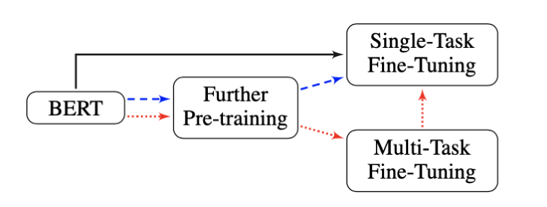
How to Fine-Tune BERT for Text Classification?
Phương Pháp (Methodology)
Hình trên minh họa ba cách tiếp cận chính để fine-tune BERT:
Chiến lược Fine-Tuning (Fine-Tuning Strategies) Khi fine-tune BERT cho một tác vụ cụ thể, có nhiều cách để tận dụng BERT. Ví dụ, mỗi tầng của BERT học được thông tin ngữ nghĩa và cú pháp ở các cấp độ khác nhau — vậy tầng nào phù hợp nhất cho tác vụ? Ngoài ra, việc lựa chọn thuật toán tối ưu và learning rate thích hợp cũng đóng vai trò quan trọng.
Tiền Huấn Luyện Bổ Sung (Further Pre-training) BERT ban đầu được huấn luyện trên dữ liệu tổng quát, có thể khác biệt về phân bố so với miền dữ liệu mục tiêu. Do đó, một ý tưởng tự nhiên là tiền huấn luyện lại BERT với dữ liệu trong miền cụ thể để phù hợp hơn với bài toán.
Fine-Tuning Đa Nhiệm (Multi-Task Fine-Tuning) Trước cả khi có mô hình ngôn ngữ được huấn luyện sẵn, học đa nhiệm đã được chứng minh là hiệu quả trong việc khai thác kiến thức chung giữa các tác vụ. Khi có nhiều tác vụ cùng miền, câu hỏi đặt ra là: liệu fine-tune đồng thời trên tất cả các tác vụ có mang lại lợi ích thêm không?
Tasty Bytes
Notes:
Next, we will focus on computing the Interquartile Range (IQR) to address outliers in our dataset. Before applying Logistic Regression, we will compute the IQR for each column to establish upper and lower boundaries for managing outliers effectively. Moving on to the Yeo-Johnson Transformation, we found that while low values are not a concern, certain high values need attention. After testing various transformation methods, the Yeo-Johnson Transformation emerged as the most effective solution for our data.

Slide 10
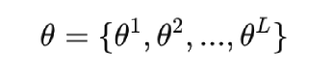
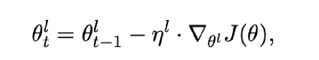
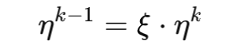
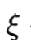
How to Fine-Tune BERT for Text Classification?
Chiến Lược Fine-Tuning
Cập nhật tham số với learning rate
Để điều chỉnh BERT cho một tác vụ cụ thể, chúng ta cần xem xét một số yếu tố quan trọng:
Các tham số của mô hình được chia thành các nhóm tương ứng với từng tầng:
Tiền xử lý văn bản dài: Vì độ dài chuỗi đầu vào tối đa của BERT là 512 token, nên cần có phương pháp xử lý phù hợp cho các văn bản dài hơn.
Trong đó là tập tham số của tầng thứ l trong BERT. Việc cập nhật tham số tại bước thời gian t được thực hiện như sau:
Chọn tầng mạng: Mô hình BERT-base chính thức bao gồm ba phần: một tầng embedding, một encoder với 12 tầng Transformer, và một tầng pooling. Chúng ta cần chọn tầng phù hợp nhất để biểu diễn văn bản cho tác vụ phân loại.
Thiết lập learning rate theo tầng
Các tham số của mô hình được chia thành các nhóm tương ứng với từng tầng:
Vấn đề overfitting (quá khớp): Việc chọn bộ tối ưu hóa (optimizer) và learning rate phù hợp là rất cần thiết để tránh quá khớp khi fine-tune mô hình.
là hệ số suy giảm (decay factor)
Tasty Bytes
Notes:
Next, we will focus on computing the Interquartile Range (IQR) to address outliers in our dataset. Before applying Logistic Regression, we will compute the IQR for each column to establish upper and lower boundaries for managing outliers effectively. Moving on to the Yeo-Johnson Transformation, we found that while low values are not a concern, certain high values need attention. After testing various transformation methods, the Yeo-Johnson Transformation emerged as the most effective solution for our data.

Slide 11
How to Fine-Tune BERT for Text Classification?
Further Pre-training
Mô hình BERT ban đầu được huấn luyện trên tập dữ liệu tổng quát (general-domain corpus).
Multi-Task Fine-Tuning
Học đa nhiệm (Multi-task Learning) là một cách hiệu quả để chia sẻ tri thức giữa các tác vụ huấn luyện có liên quan.
Bài báo này cũng áp dụng phương pháp fine-tune BERT trong khung học đa nhiệm cho bài toán phân loại văn bản.
Trong bài báo, tác giả thực hiện 3 phương pháp Further pre-training:
Pre-training Trong Tác Vụ (Within-task pre-training)
BERT được tiếp tục huấn luyện trên chính tập dữ liệu huấn luyện của bài toán mục tiêu. Điều này giúp mô hình làm quen trực tiếp với ngữ cảnh và từ vựng cụ thể của tác vụ.
Cách thực hiện
Pre-training Cùng Miền (In-domain pre-training)
Dữ liệu tiền huấn luyện được lấy từ các tác vụ khác nhưng cùng miền với tác vụ chính.
Bài toán khác nhau nhưng có đặc trưng dữ liệu tương đồng. Có thể kết hợp các tập dữ liệu này lại để huấn luyện thêm cho BERT.
Các tác vụ sử dụng chung các tầng BERT và tầng embedding.
Chỉ tầng phân loại cuối cùng (classifier layer) là riêng biệt cho từng tác vụ. Tức là mỗi tác vụ có một bộ phân loại riêng.
Pre-training Khác Miền (Cross-domain pre-training)
Dữ liệu tiền huấn luyện được lấy từ nhiều miền khác nhau, bao gồm cả cùng miền và khác miền với tác vụ chính. Mục đích là giúp mô hình tiếp nhận thêm kiến thức đa dạng hơn.
Tasty Bytes
Notes:
Next, we will focus on computing the Interquartile Range (IQR) to address outliers in our dataset. Before applying Logistic Regression, we will compute the IQR for each column to establish upper and lower boundaries for managing outliers effectively. Moving on to the Yeo-Johnson Transformation, we found that while low values are not a concern, certain high values need attention. After testing various transformation methods, the Yeo-Johnson Transformation emerged as the most effective solution for our data.

Slide 12
How to Fine-Tune BERT for Text Classification?
Datasets
Hyperparameters
Đánh giá trên 8 tập dữ liệu phổ biến, được chia thành ba nhóm chính:
Further Pre-training
Phân tích cảm xúc (Sentiment analysis)
IMDb: Tập dữ liệu đánh giá phim, gồm hai lớp (positive/negative).
Yelp: Gồm hai phiên bản:
Yelp P.: nhị phân (positive/negative)
Yelp F.: năm lớp cảm xúc
Dùng BERT-base: 12 Transformer, hidden size 768, 12 self-attention heads.
Chạy pre-train thêm trên 1 GPU TITAN Xp:
Batch size: 32
Max sequence length: 128
Learning rate: 5e-5
Số bước huấn luyện: 100.000
Phân loại câu hỏi (Question classification)
TREC: Gồm 6 lớp, các câu hỏi dạng fact-based, được chia theo các loại ngữ nghĩa tổng quát.
Yahoo! Answers: Gồm 10 lớp, với 1,4 triệu mẫu huấn luyện.
Fine-tuning
Chạy trên 4 GPU TITAN Xp
Batch size: 24 (để tận dụng hết bộ nhớ GPU)
Dropout: 0.1
Optimizer: Adam với các tham số: β₁ = 0.9, β₂ = 0.999:
Base LR: 2e-5
Tỷ lệ warm-up: 0.1
Huấn luyện trong tối đa 4 epoch
Phân loại chủ đề (Topic classification)
AG's News và DBPedia: Hai tập dữ liệu lớn phổ biến cho phân loại chủ đề.
Sogou News (tiếng Trung): Được tạo từ hai tập SogouCA và SogouCS, gồm 6 chủ đề, mỗi chủ đề có 9.000 mẫu huấn luyện, 1.000 mẫu kiểm tra.
Tasty Bytes
Notes:
Next, we will focus on computing the Interquartile Range (IQR) to address outliers in our dataset. Before applying Logistic Regression, we will compute the IQR for each column to establish upper and lower boundaries for managing outliers effectively. Moving on to the Yeo-Johnson Transformation, we found that while low values are not a concern, certain high values need attention. After testing various transformation methods, the Yeo-Johnson Transformation emerged as the most effective solution for our data.

Slide 13
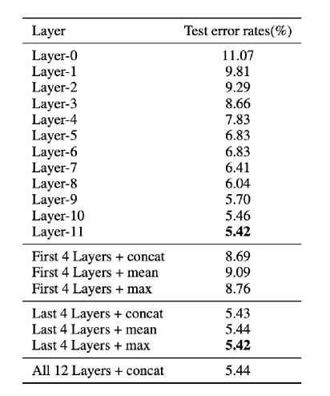
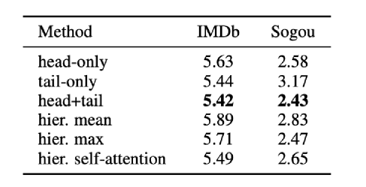
How to Fine-Tune BERT for Text Classification?
Nghiên cứu các Chiến lược Fine-Tuning
Xử lý văn bản dài (Dealing with Long Texts)
Ảnh hưởng của Tầng trong BERT
Cách cắt văn bản (Truncation methods):
Ba chiến lược được thử nghiệm:
head-only: chỉ giữ 510 token đầu tiên
ail-only: chỉ giữ 510 token cuối cùng
head+tail: giữ 128 token đầu + 382 token cuối
Cách phân đoạn theo tầng (Hierarchical methods):
Chia văn bản thành nhiều đoạn nhỏ (mỗi đoạn ≤510 token)
Mỗi đoạn được xử lý riêng bởi BERT
Biểu diễn [CLS] của mỗi đoạn sẽ được kết hợp bằng:
Mean pooling (trung bình)
Max pooling (giá trị lớn nhất)
Self-attention
Phương pháp head+tail cho kết quả tốt nhất trên cả hai tập.
Vì vậy, nó được chọn cho các thí nghiệm tiếp theo.
Mỗi tầng của BERT nắm bắt thông tin ở mức độ khác nhau. Thí nghiệm này nhằm xác định tầng nào là tốt nhất cho phân loại văn bản.
Phân tích:
Tầng 11 (cuối cùng) là tốt nhất.
Không nên gộp nhiều tầng → hiệu quả không tăng, đôi khi còn giảm.
Kết luận: dùng biểu diễn từ tầng cuối cùng để fine-tune là lựa chọn tối ưu.
Tasty Bytes
Notes:
Next, we will focus on computing the Interquartile Range (IQR) to address outliers in our dataset. Before applying Logistic Regression, we will compute the IQR for each column to establish upper and lower boundaries for managing outliers effectively. Moving on to the Yeo-Johnson Transformation, we found that while low values are not a concern, certain high values need attention. After testing various transformation methods, the Yeo-Johnson Transformation emerged as the most effective solution for our data.

Slide 14
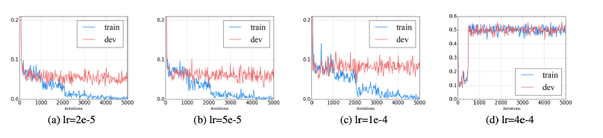
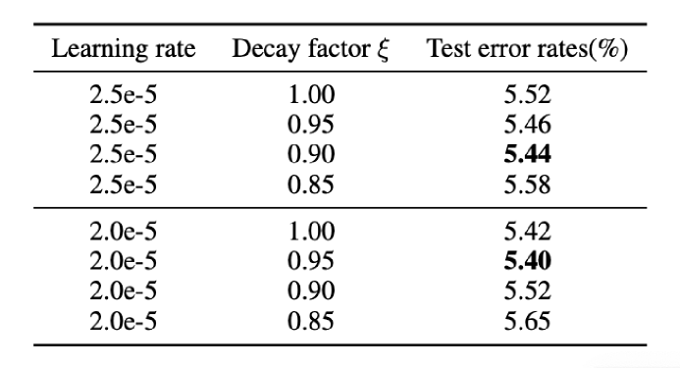
How to Fine-Tune BERT for Text Classification?
Nghiên cứu các Chiến lược Fine-Tuning
Hiện tượng quên lãng thảm họa (Catastrophic Forgetting)
Learning Rate giảm theo tầng
Là hiện tượng khi mô hình "quên" kiến thức đã học từ pre-training trong quá trình fine-tune.
Tác giả thử nghiệm với nhiều learning rate khác nhau để xem có xảy ra quên lãng không.
Phân tích:
Việc giảm nhẹ learning rate ở các tầng thấp giúp bảo vệ thông tin đã học từ pre-training.
Cấu hình tốt nhất: lr = 2.0e-5, ξ = 0.95
Kết quả:
Với learning rate thấp (2e-5) → mô hình học ổn định
Với learning rate cao (4e-4) → mô hình không hội tụ, gây quên lãng
Tasty Bytes
Notes:
Next, we will focus on computing the Interquartile Range (IQR) to address outliers in our dataset. Before applying Logistic Regression, we will compute the IQR for each column to establish upper and lower boundaries for managing outliers effectively. Moving on to the Yeo-Johnson Transformation, we found that while low values are not a concern, certain high values need attention. After testing various transformation methods, the Yeo-Johnson Transformation emerged as the most effective solution for our data.

Slide 15
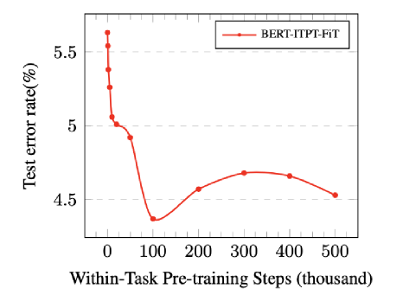
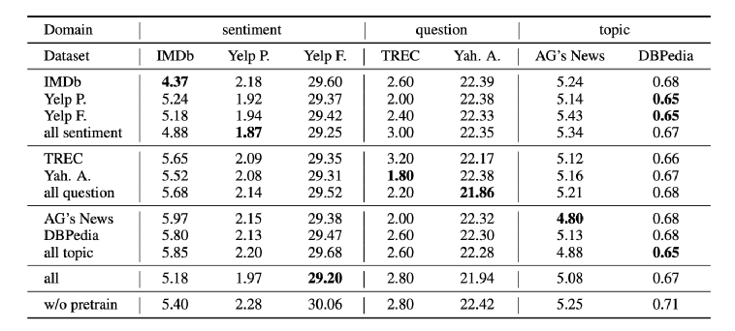
How to Fine-Tune BERT for Text Classification?
Khảo sát Further Pretraining
Within-Task Further Pre-training
In-Domain và Cross-Domain Pre-training
Kết quả:
Sau 100.000 bước huấn luyện → đạt hiệu quả tốt nhất.
Kỹ thuật này được gọi là BERT-ITPT-FiT (withIn-Task Pre-Training + Fine-Tuning).
Phân tích:
Huấn luyện thêm bằng chính dữ liệu của tác vụ sẽ giúp BERT thích nghi tốt hơn, đặc biệt khi dữ liệu này khác biệt với BERT gốc.
Phân tích:
In-domain pre-training hiệu quả hơn within-task pre-training trong nhiều trường hợp.
Trên tập nhỏ như TREC, within-task pre-training còn làm giảm hiệu năng → có thể do overfitting.
Cross-domain pretraining không đem lại cải thiện rõ rệt → vì BERT vốn đã học từ miền tổng quát.
Tasty Bytes
Notes:
Next, we will focus on computing the Interquartile Range (IQR) to address outliers in our dataset. Before applying Logistic Regression, we will compute the IQR for each column to establish upper and lower boundaries for managing outliers effectively. Moving on to the Yeo-Johnson Transformation, we found that while low values are not a concern, certain high values need attention. After testing various transformation methods, the Yeo-Johnson Transformation emerged as the most effective solution for our data.

Slide 16
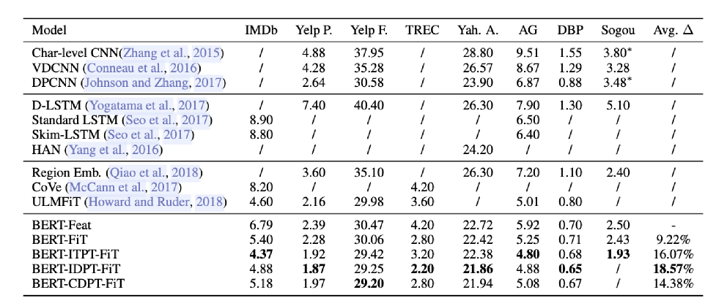
How to Fine-Tune BERT for Text Classification?
Khảo sát Further Pretraining
So sánh với các mô hình trước đó
BERT vs Mô hình truyền thống
Nhận xét:
BERT-FiT đã vượt qua phần lớn các mô hình cũ, kể cả các mô hình phức tạp như RNN và CNN sâu.
Chỉ riêng BERT-Feat (dùng BERT như feature extractor) đã đạt kết quả ngang hoặc vượt các mô hình có huấn luyện truyền thống.
Tác động của các biến thể BERT
Nhận xét:
Càng pre-train “gần” tác vụ chính, kết quả càng cải thiện mạnh: IDPT > ITPT > CDPT > FiT > Feat
Cross-domain pre-training vẫn có lợi, nhưng ít hơn — vì BERT gốc đã học từ corpus tổng quát.
IDPT giúp giảm lỗi trung bình 18.57% — một con số rất ấn tượng, nhất là trong NLP, nơi việc cải thiện vài phần trăm đã rất khó.
Tasty Bytes
Notes:
Next, we will focus on computing the Interquartile Range (IQR) to address outliers in our dataset. Before applying Logistic Regression, we will compute the IQR for each column to establish upper and lower boundaries for managing outliers effectively. Moving on to the Yeo-Johnson Transformation, we found that while low values are not a concern, certain high values need attention. After testing various transformation methods, the Yeo-Johnson Transformation emerged as the most effective solution for our data.

Slide 17
How to Fine-Tune BERT for Text Classification?
Kết luận
Trong bài báo này, đã tiến hành các thí nghiệm toàn diện nhằm khảo sát các phương pháp khác nhau để fine-tune mô hình BERT cho bài toán phân loại văn bản. Dưới đây là những phát hiện quan trọng rút ra từ các thí nghiệm:
Tầng cao nhất của BERT (layer cuối) là hữu ích nhất cho phân loại văn bản.
Với một learning rate giảm dần theo tầng hợp lý, BERT có thể vượt qua vấn đề quên lãng thảm họa (catastrophic forgetting).
Các phương pháp tiền huấn luyện bổ sung theo hướng within-task (trên chính dữ liệu bài toán) và in-domain (trên dữ liệu cùng miền) đều cải thiện đáng kể hiệu năng của mô hình.
Việc fine-tune đa nhiệm trước khi fine-tune riêng lẻ cũng đem lại hiệu quả tích cực, tuy nhiên lợi ích nhỏ hơn so với các chiến lược tiền huấn luyện bổ sung.
BERT thể hiện rất tốt ngay cả với những bài toán có tập dữ liệu huấn luyện nhỏ.
Tasty Bytes
Notes:
Next, we will focus on computing the Interquartile Range (IQR) to address outliers in our dataset. Before applying Logistic Regression, we will compute the IQR for each column to establish upper and lower boundaries for managing outliers effectively. Moving on to the Yeo-Johnson Transformation, we found that while low values are not a concern, certain high values need attention. After testing various transformation methods, the Yeo-Johnson Transformation emerged as the most effective solution for our data.

Slide 18
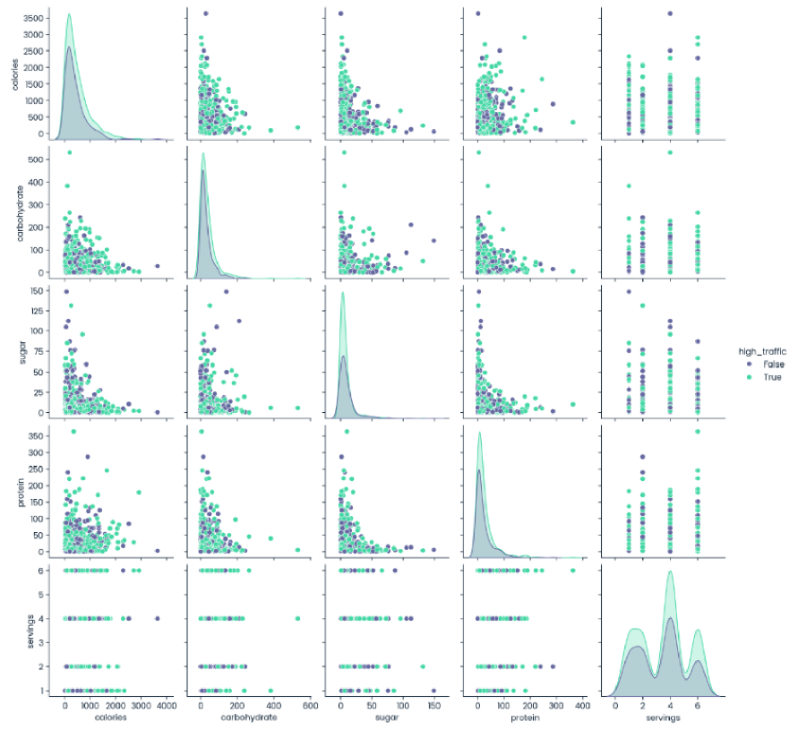
Kết quả thí nghiệm
Analyzing the descriptive statistics, it's evident that there is a notable standard deviation, particularly in columns related to calories and nutritional components.
Additionally, the quantile values indicate the presence of outliers, contributing to skewness in the distribution.
As a result, we can deduce that the value distribution is non-normal, underscoring that the median is a more representative measure for these columns.
Pair Plot
Based on the plot, it's apparent that there isn't a significant correlation between these columns.
Next, we'll proceed to generate a histogram to visualize the distribution of calories within the recipes.
Tasty Bytes
Notes:
Let's dive into the exploratory analysis of our data. The descriptive statistics revealed a notable standard deviation, especially in the columns related to calories and nutritional components. I observed that the quantile values indicate outliers, which contribute to the skewness in the distribution. This leaded us to conclude that the value distribution is non-normal, making the median a more representative measure for these columns. Moving on to the pair plot, it showed that there isn't a significant correlation between the columns. Next, I generated a histogram to visualize the distribution of calories within the recipes.

Slide 19
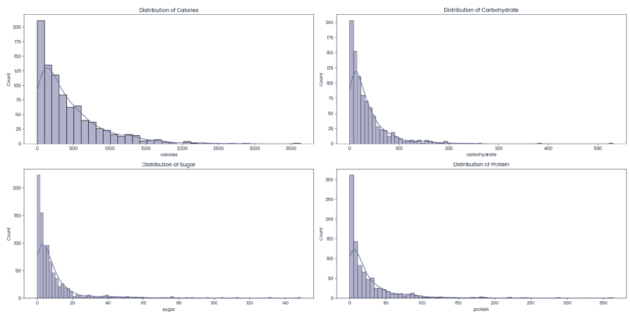
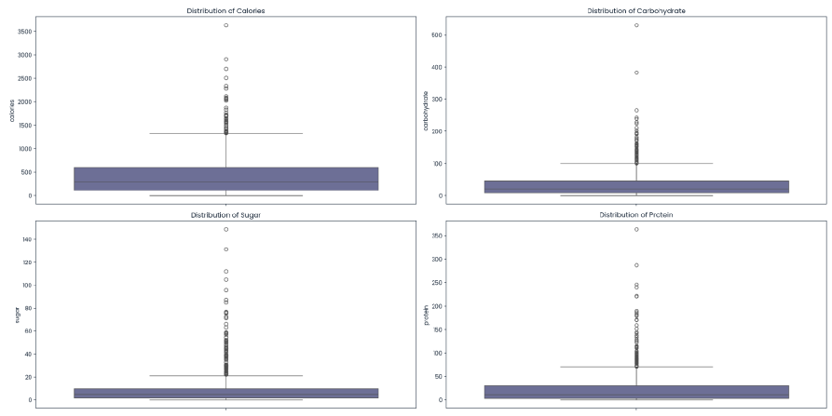
Kết quả thí nghiệm
Histograms
The presence of Kernel Density Estimation (KDE) in the plots results in a smooth curve that illustrates the underlying data distribution.
Upon observation, it becomes evident that the dataset predominantly consists of lower values concerning the calorie and nutritional components of foods or beverages. The histograms validate our earlier assertion regarding skewness. Indeed, all the numerical columns display a right-skewed distribution.
Boxplots
Once more, the plots above affirm the existence of outliers, the right-skewed nature of these columns, and the importance of employing the median for analysis.
Furthermore, we can delve into the median values of calories and nutritional components based on the category. We can achieve this by grouping the data according to the category and then calculating the median aggregation.
Tasty Bytes
Notes:
Let's dive into the exploratory analysis, starting with histograms. The Kernel Density Estimation (KDE) in our plots provides a smooth curve, highlighting the underlying data distribution. We observe that the dataset mainly contains lower values for calorie and nutritional components, confirming our earlier findings about skewness. Moving on to boxplots, we see they reinforce the presence of outliers and the right-skewed nature of the data.

Slide 20
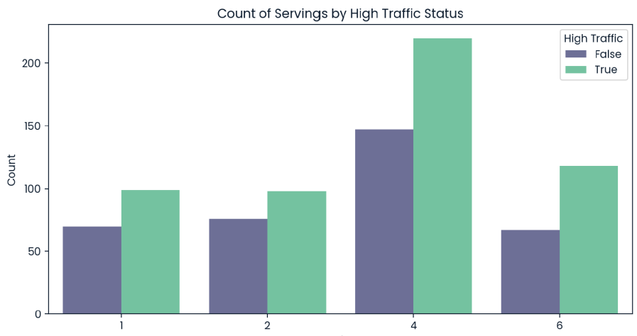
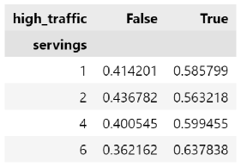
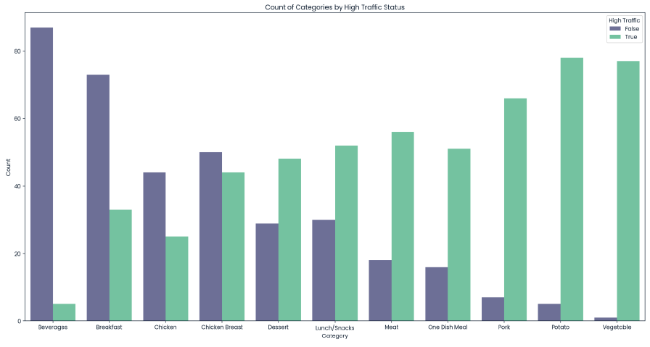
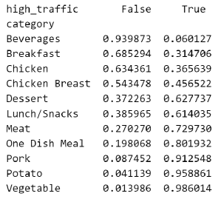
Kết quả thí nghiệm
Normalized distribution
Servings by High Traffic Status
Both the plot and the normalized values illustrate that recipes with 6 servings exhibit a higher rate of high traffic.
Categories by High Traffic Status
Normalized distribution
Consequently, we can deduce that showcasing recipes in certain categories leads to increased traffic.
The top three categories in terms of high traffic are "Vegetable," "Potato" and "Pork". On the other hand, the "Beverages" category appears to have the lowest traffic impact.
Tasty Bytes
Notes:
Next, we focus on servings and categories by high traffic status. The data shows that recipes with 6 servings have a notably higher rate of high traffic, as illustrated in the plot. Additionally, we can conclude that certain recipe categories drive more traffic. The top three categories for high traffic are "Vegetable", "Potato", and "Pork", while "Beverages" shows the least impact on traffic.

Slide 21
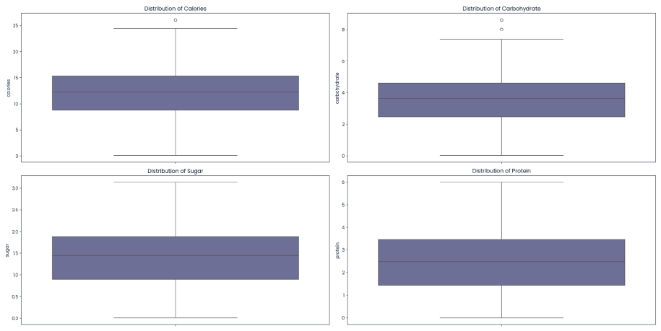
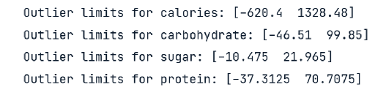
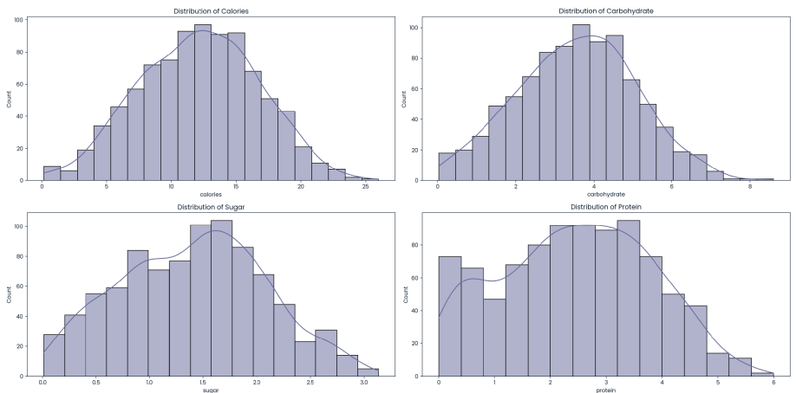
Kết quả thí nghiệm
Computing Interquartile Range (IQR)
Addressing this problem involves leveraging binary classification algorithms from the realm of supervised machine learning. We have the option to select an appropriate classification model to predict the high traffic status. Viable choices include Logistic Regression, Decision Tree, Random Forest, or Support Vector Machines. For our baseline model, we'll opt for Logistic Regression, and the others will be considered for comparison.
Before proceeding with Logistic Regression, let's tackle the issue of outliers within our dataset. To achieve this, we'll compute the Interquartile Range (IQR) for each column and subsequently determine the upper and lower boundaries to manage the outliers more effectively.
Yeo-Johnson Transformation
As anticipated, there are no concerns with respect to low values; however, certain high values require attention. Various techniques are available to address this issue.
Through experimentation with diverse transformation methods including Logarithmic Transformation, Square Root Transformation, Yeo-Johnson Transformation, and Box-Cox Transformation, it has been determined that the Yeo-Johnson Transformation is the most effective approach.
Tasty Bytes
Notes:
Next, we will focus on computing the Interquartile Range (IQR) to address outliers in our dataset. Before applying Logistic Regression, we will compute the IQR for each column to establish upper and lower boundaries for managing outliers effectively. Moving on to the Yeo-Johnson Transformation, we found that while low values are not a concern, certain high values need attention. After testing various transformation methods, the Yeo-Johnson Transformation emerged as the most effective solution for our data.

Slide 22
Kết luận
In summary, our endeavors encompassed the development and evaluation of multiple models to attain our objective. Among the array of models created, the logistic regression model emerged as the most effective performer. This underscores that the logistic regression model is the optimal choice for predicting high traffic recipes and achieving an 80% accuracy in this prediction.
Taking a business perspective into account, predicting a high-traffic recipe as low traffic is a more significant error than the opposite scenario. Hence, our primary focus is on model precision, as an erroneous prediction of low traffic for a potentially high-traffic recipe can lead to substantial losses for the business.
Furthermore, we introduced a bespoke Key Performance Indicator (KPI) named "High Traffic Conversion Rate." Its value was derived from our baseline model outcomes. We then employed this KPI to facilitate comparisons among the developed models.
Through exploratory analysis, we excavated specific recipe categories that consistently yield high or low traffic. Specifically, recipes categorized as "Vegetable" "Potato", or "Pork" tend to generate high traffic, making them recommended candidates for inclusion on the website. Conversely, recipes categorized as "Beverages" typically result in low traffic, suggesting they should not be featured on the platform.
Tasty Bytes
Notes:
In summary, we developed and evaluated multiple models to achieve our objective, with the logistic regression model proving to be the most effective. This model is optimal for predicting high traffic recipes, achieving an impressive 80% accuracy in these predictions. From a business perspective, misclassifying a high-traffic recipe as low traffic is a critical error, emphasizing the importance of model precision. We also introduced a Key Performance Indicator called "High Traffic Conversion Rate" to compare the performance of the developed models. Our exploratory analysis identified specific recipe categories, such as "Vegetable," "Potato," and "Pork," that consistently generate high traffic, while "Beverages" tend to yield low traffic and should be reconsidered for the platform.

Slide 23
Thank you!
Notes:
As the Data Scientist, I want to express my gratitude to everyone here today. Your engagement and participation are invaluable to our success. Thank you for your attention and support throughout this presentation. I look forward to continuing our work together and achieving great results.

